Slide 1
Завтрак – чемпиона!
От поваров школьной столовой «Островок» МКОУ «ООШ «Нурменский ЦО»

Slide 2
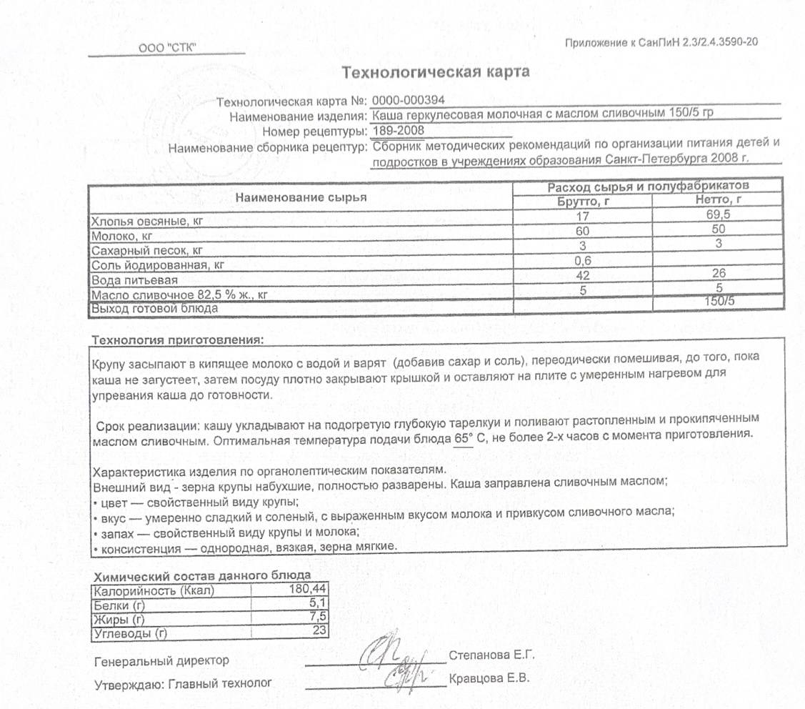
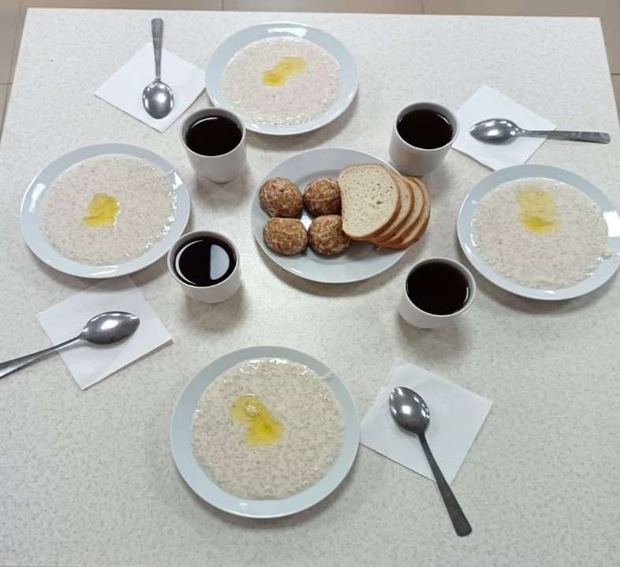

Полноценный завтрак чемпиона - Овсянка (геркулесовая каша)

Slide 3
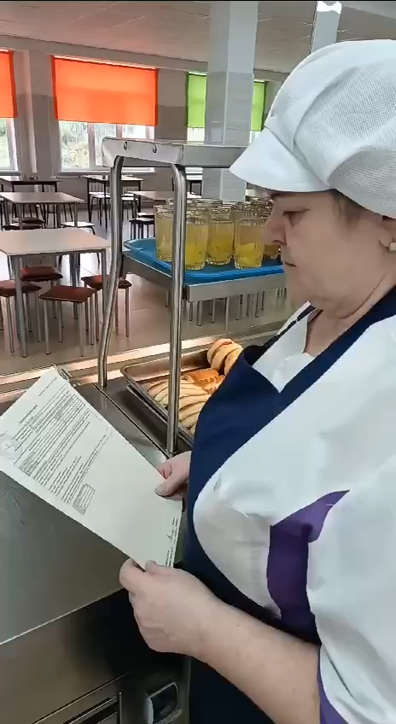
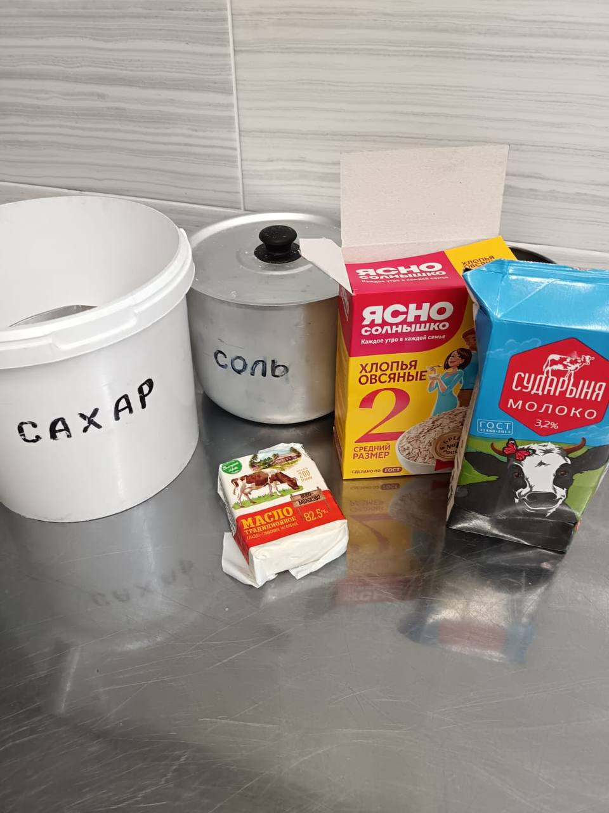
Технология приготовления:
1 шаг: Состав/ингредиенты

Slide 4
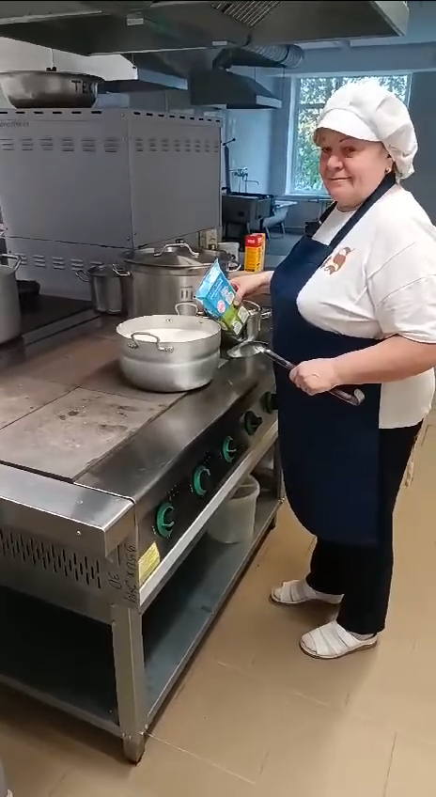
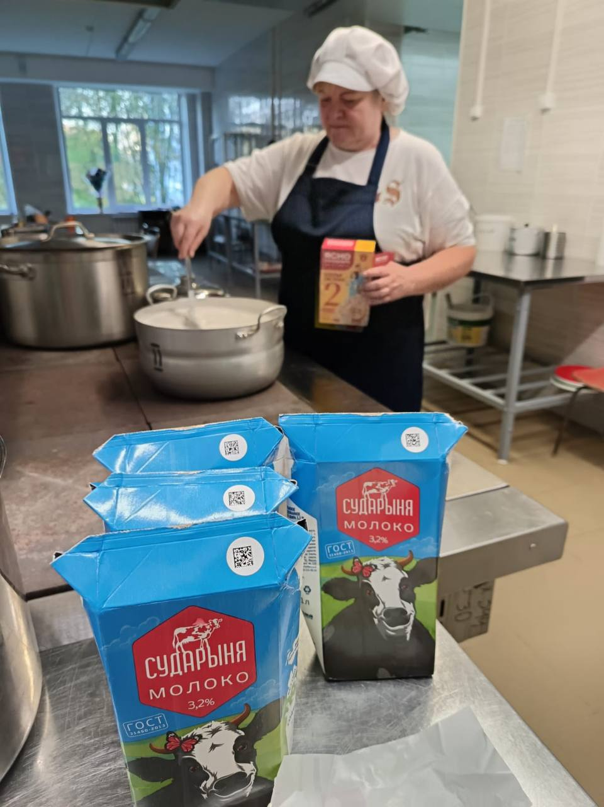
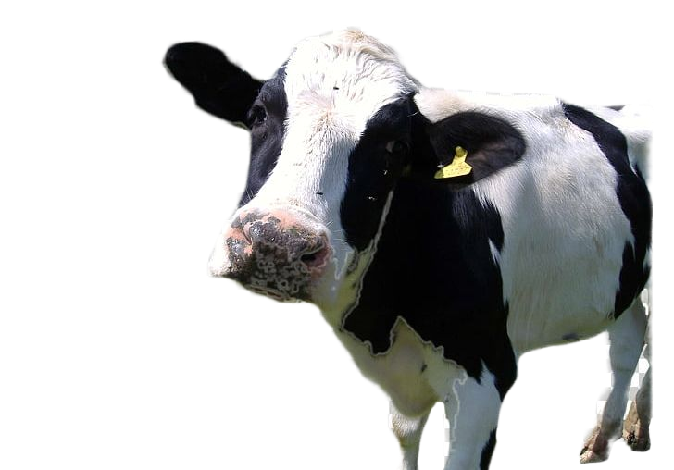
Шаг 2: Добавляем молоко в кастрюлю, даем закипеть на среднем огне.

Slide 5
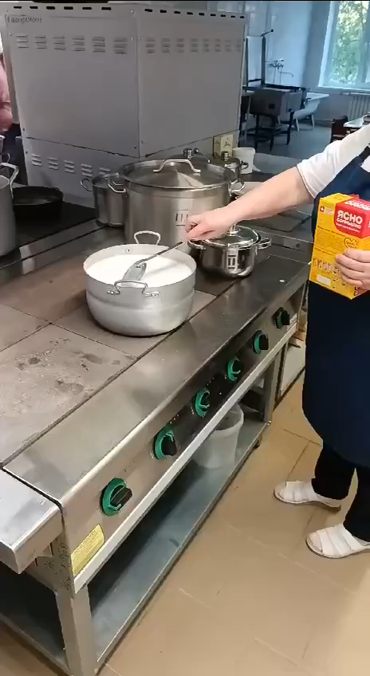
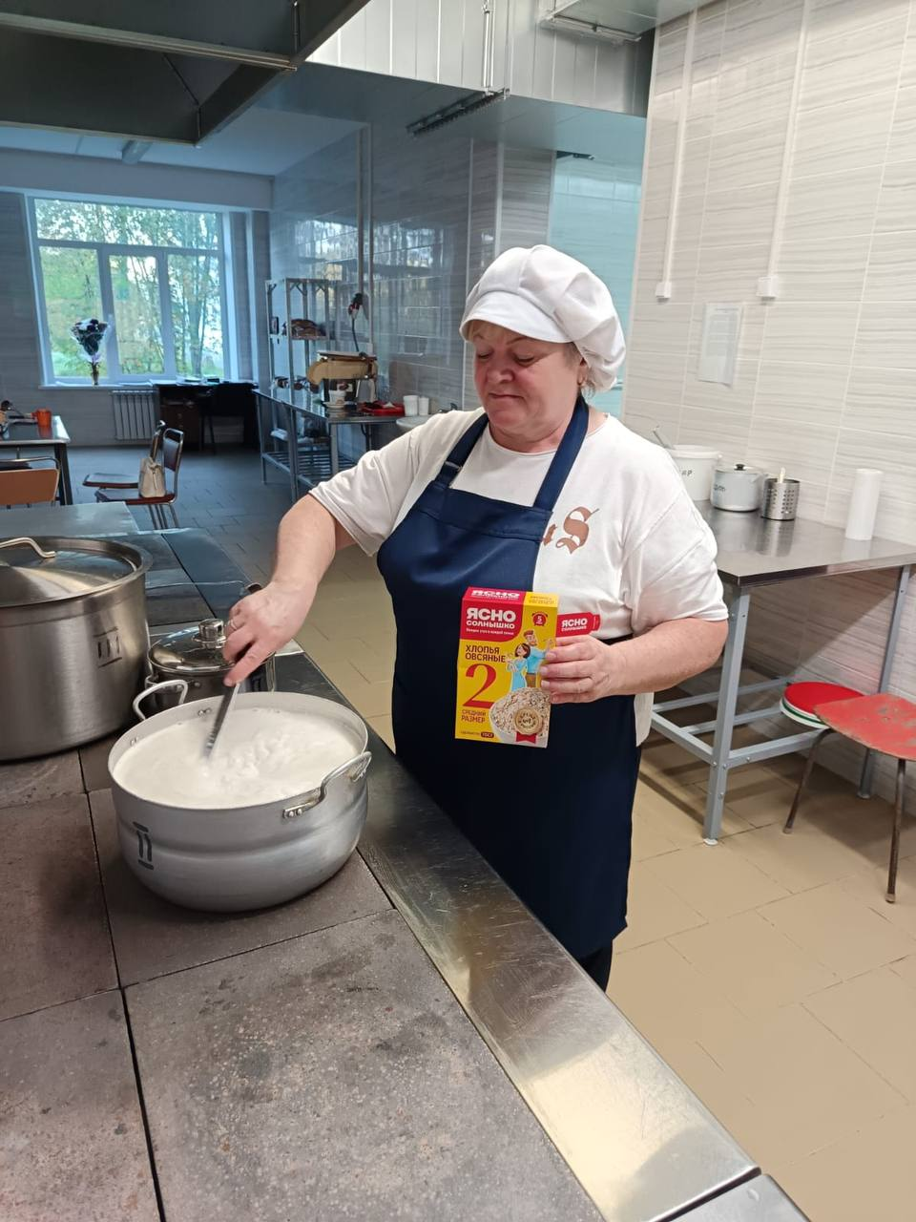
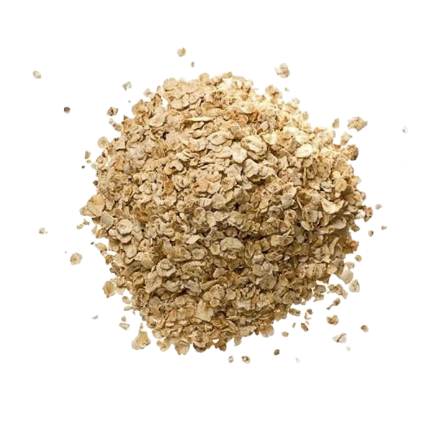
Шаг 3: Крупу засыпают в кипящее молоко и варят, периодически помешивая, до того, пока каша не загустеет.

Slide 6
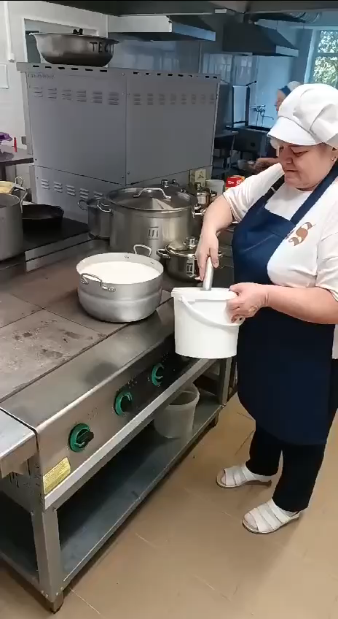
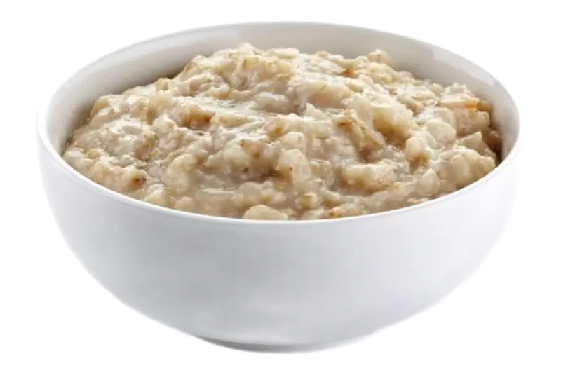
Шаг 4: Добавляем соль и сахар. Затем посуду плотно закрывают крышкой и оставляют на плите с умеренным нагревом до готовности.

Slide 7
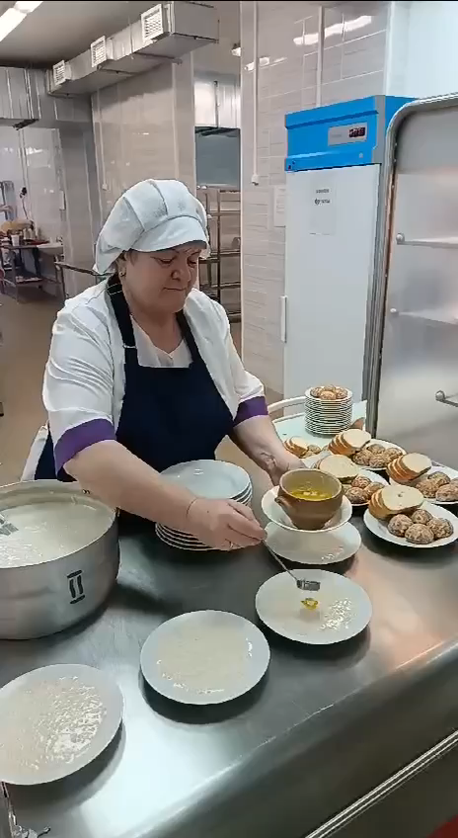
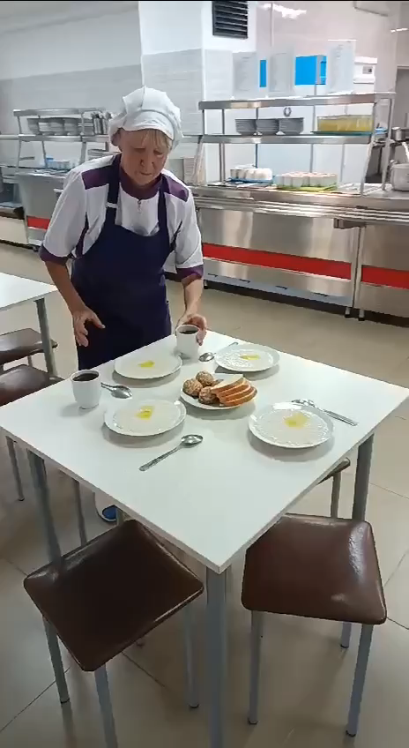
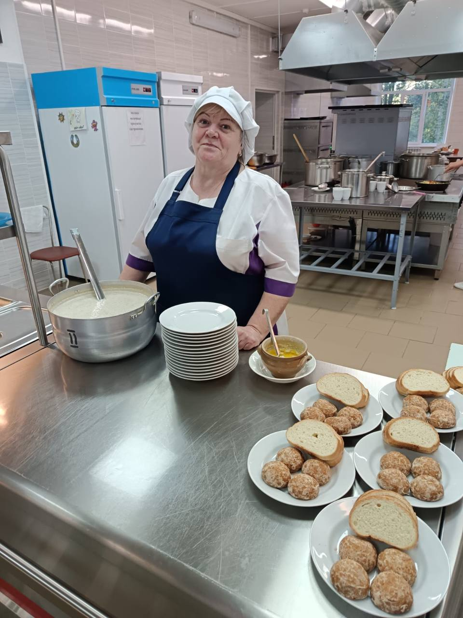
Шаг 5: Добавляем растопленное и прокипяченное сливочное масло. И подаем к столу.

Slide 8

К завтраку чемпиона добавить чай и кондитерское изделие…
ПРИЯТНОГО АППЕТИТА!

